Slide 1

Machine Learning Web-Seminar

Slide 2
JAN SCHAFFRANEK

Slide 3
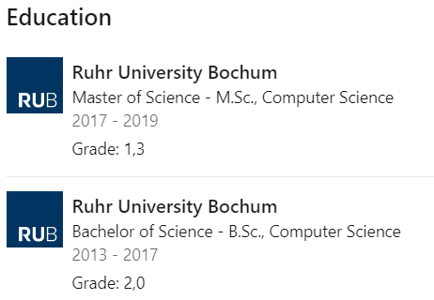
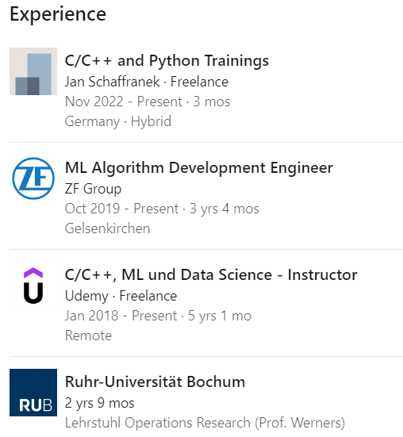
Wer bin Ich?

Slide 4
Maschinelle Lernen

Slide 5
Was werden wir lernen?
Grundlagen des Machine Learnings
K Nearest Neighbor (KNN) Algorithmus

